Slide 1
Изобретение радио
А.С. Поповым
Подготовила
ученица 11-Б класса
Ровеньковской гимназии №1
Осадчук Валерия

Slide 2
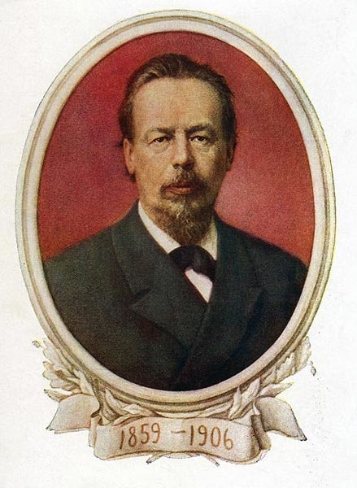
Попов Александр Степанович (1859-1906) - русский физик и электротехник, профессор, изобретатель.
А.С. Попов родился 4 марта 1859 года в поселке Турьинские Рудники. В семье, кроме Александра, было еще шестеро детей, жили Поповы более чем скромно. В 10-летнем возрасте его отдали в духовное училище. После окончания общеобразовательных классов он успешно сдал вступительные экзамены на физико-математический факультет Санкт-Петербургского университета. В эти годы окончательно сформировались научные взгляды Попова: его особенно привлекали проблемы новейшей физики и электротехники.

Slide 3
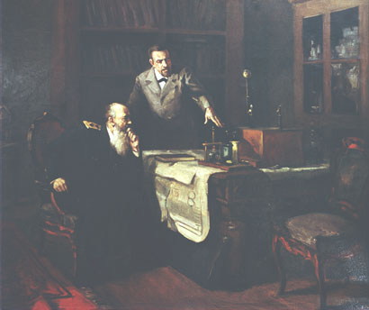
4 октября 1883 года Попов начал свою работу преподавателем физики и электротехники в Минном офицерском классе в Кронштадте. Через два года Попов получил приглашение на должность преподавателя физики и электротехники в Техническом училище Морского ведомства. Лекции А.С. Попова всегда были интересны, сопровождались блестящими опытами и оригинальными демонстрациями. Пытаясь найти способ эффективной демонстрации опытов Герца перед большой аудиторией, Попов занялся конструированием более наглядного индикатора электромагнитных волн.

Slide 4
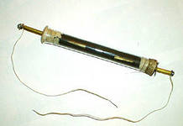
Убежденный в возможности связи без проводов при помощи электромагнитных волн, Попов построил первый в мире радиоприемник, применив в его схеме чувствительный элемент – когерер. Этот прибор представляет собой стеклянную трубку с двумя электродами. В трубку помещены мелкие металлические опилки. Действие прибора основано на влиянии электрических зарядов на металлические порошки. Пришедшая электромагнитная волна создает в когерере электромагнитный ток высокой частоты.

Slide 5
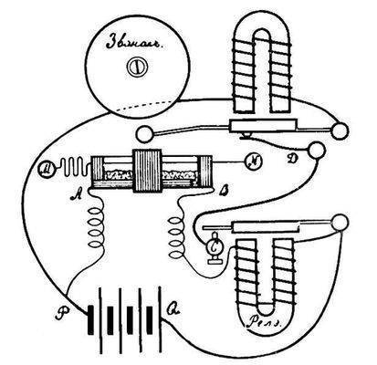
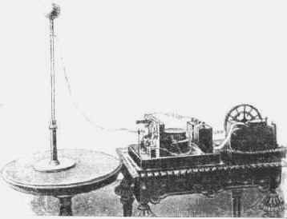
А.С. Попов использовал звонковое устройство для встряхивания когерера после приема сигнала, чтобы обеспечить автоматичность приема, необходимого для беспроводной связи.

Slide 6
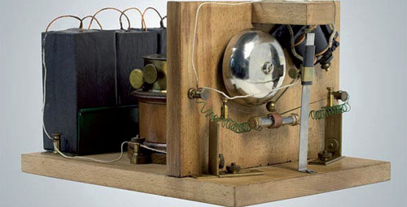
Радио - первое техническое средство, пригодное для беспроволочной связи.

Slide 7
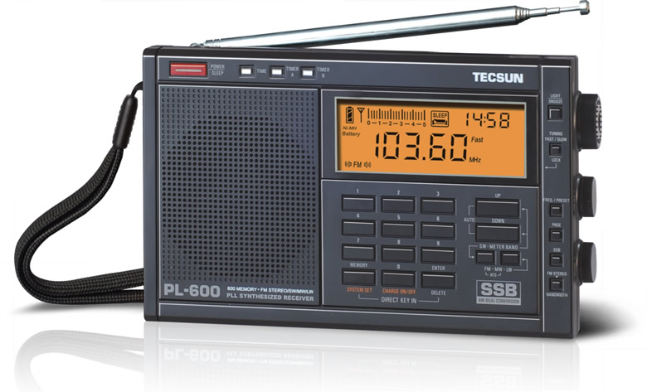
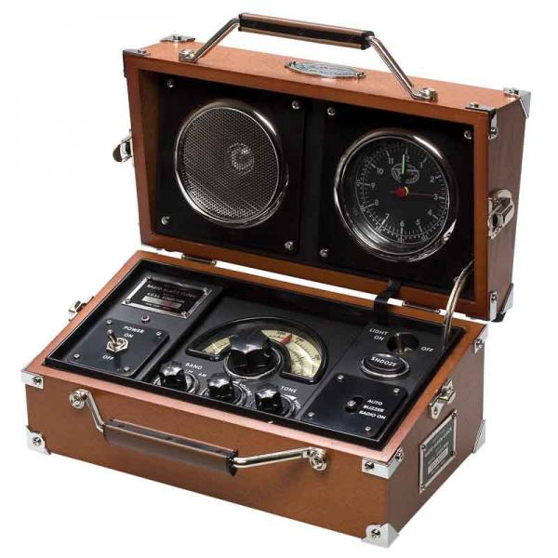
Чтобы повысить чувствительность аппарата, А.С. Попов один из выводов когерера заземлил, а другой присоединил к высоко поднятому куску проволоки, создав первую приемную антенну для беспроволочной связи. Заземление превращает проводящую поверхность земли в часть открытого колебательного контура , что увеличивает дальность приема .
Хотя современные радиоприемники очень мало напоминают приемник А .С. Попова, основные принципы их действия те же, что и в его приборе. Современный приемник также имеет антенну, в которой приходящая волна вызывает очень слабые электромагнитные колебания. Как и в приемнике А. С. Попова, энергия этих колебаний не используется непосредственно для приема. Слабые сигналы лишь управляют источниками энергии, питающими последующие цепи. Сейчас такое управление осуществляется с помощью полупроводниковых приборов.

Slide 8
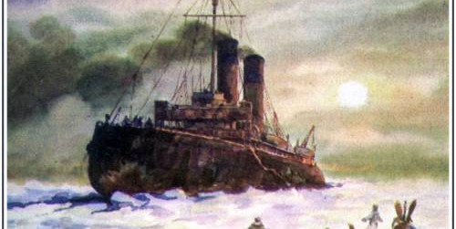
Через 5 лет после постройки первого приемника начала действовать регулярная линия беспроволочной связи на расстоянии 40 км. Благодаря радиограмме, переданной по этой линии зимой 1900г. , ледокол “Ермак” снял со льдины рыбаков, которых шторм унес в море . Радио, начавшее свою практическую историю спасением людей, стало новым прогрессивным видом связи XX в.

Slide 9
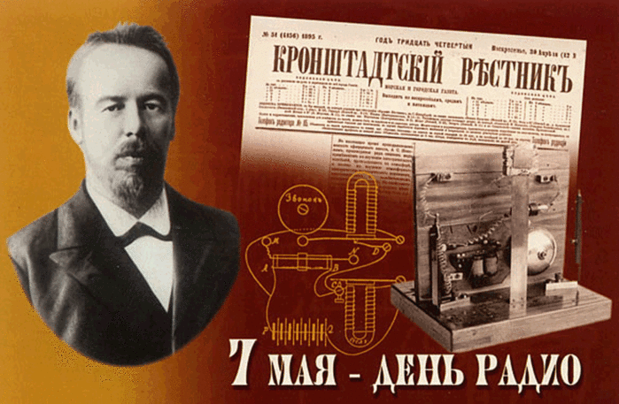
7 мая - День радио
7 мая 1895г. на заседании Русского физико-химического общества в Петербурге А. С. Попов продемонстрировал действие своего прибора, явившегося, по сути дела, первым в мире радиоприемником. День 7 мая стал днем рождения радио.

Slide 10
Использованные ресурсы
Никольский Л. Н. «Кто «изобрел» радио?»
http://old.eltech.ru/news/2009_popov.html
http://ru.wikipedia.org

